Slide 1
İŞLETİM SİSTEMİNİ KULLANMA
BİLGİSAYAR KULLANMA

Slide 2
İŞLETİM SİSTEMİ NEDİR?
BİLGİSAYAR KULLANMA
İŞLETİM SİSTEMİNİ KULLANMA
Bilgisayarlarda işletim sistemi, donanımın doğrudan denetimi ve yönetiminden, temel sistem işlemlerinden ve uygulama programlarını çalıştırmaktan sorumlu olan sistem yazılımıdır.
En yaygın olarak kullanılan işletim sistemleri iki ana grupta toplanabilir:
Microsoft Windows grubu
ve
UNIX benzeri işletim sistemlerini içeren grup (bu grup içinde pek çok Unix versiyonu, Linux ve Mac OS sayılabilir).

Slide 3
BİLGİSAYARDA İLK ADIM
BİLGİSAYAR KULLANMA
İŞLETİM SİSTEMİNİ KULLANMA

Slide 4
BİLGİSAYARI DÜZGÜN BİR ŞEKİLDE ÇALIŞTIRMA (AÇMA)
BİLGİSAYAR KULLANMA
İŞLETİM SİSTEMİNİ KULLANMA
BİLGİSAYARDA İLK ADIM

Slide 5
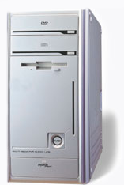
BİLGİSAYARI AÇMAK İÇİN
BİLGİSAYAR KULLANMA
İŞLETİM SİSTEMİNİ KULLANMA
1. ADIM:
Kasa üzerinde bulunan “GÜÇ” yani Power düğmesine bir kere basılır ve beklenir.
BİLGİSAYARDA İLK ADIM

Slide 6
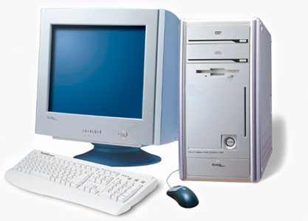
BİLGİSAYARI AÇMAK İÇİN
BİLGİSAYAR KULLANMA
İŞLETİM SİSTEMİNİ KULLANMA
2. ADIM:
Ekran (Monitör) üzerinde bulunan düğmeye (eğer açık değilse) bir kere basılır.
BİLGİSAYARDA İLK ADIM

Slide 7
WINDOWS XP’DE BİLGİSAYARI DÜZGÜN BİR ŞEKİLDE KAPATMA
BİLGİSAYAR KULLANMA
İŞLETİM SİSTEMİNİ KULLANMA
BİLGİSAYARDA İLK ADIM

Slide 8
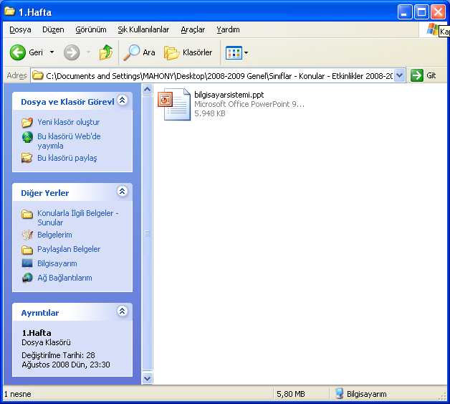
WINDOWS XP’DE BİLGİSAYARI KAPATMAK İÇİN
BİLGİSAYAR KULLANMA
İŞLETİM SİSTEMİNİ KULLANMA
1. ADIM:
Öncelikle bütün programlar ve bütün pencereler kapatılır.
BİLGİSAYARDA İLK ADIM

Slide 9
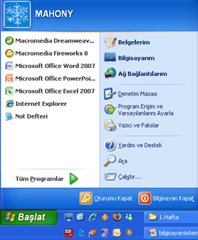
WINDOWS XP’DE BİLGİSAYARI KAPATMAK İÇİN
BİLGİSAYAR KULLANMA
İŞLETİM SİSTEMİNİ KULLANMA
2. ADIM:
Daha sonra BAŞLAT’a tıklanır. Ve daha sonra BİLGİSAYARI KAPAT’a tıklanır.
BİLGİSAYARDA İLK ADIM

Slide 10
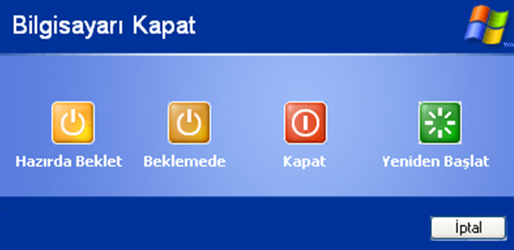
WINDOWS XP’DE BİLGİSAYARI KAPATMAK İÇİN
BİLGİSAYAR KULLANMA
İŞLETİM SİSTEMİNİ KULLANMA
3. ADIM:
Sonra KAPAT tıklanır.
Bu işlemden sonra başka bir düğmeye basılmaz.
Ve bilgisayar bir süre sonra kapanır.
BİLGİSAYARDA İLK ADIM

Slide 11
WINDOWS VISTA’DA ve WINDOWS 7’DE BİLGİSAYARI DÜZGÜN BİR ŞEKİLDE KAPATMA
BİLGİSAYAR KULLANMA
İŞLETİM SİSTEMİNİ KULLANMA
BİLGİSAYARDA İLK ADIM

Slide 12
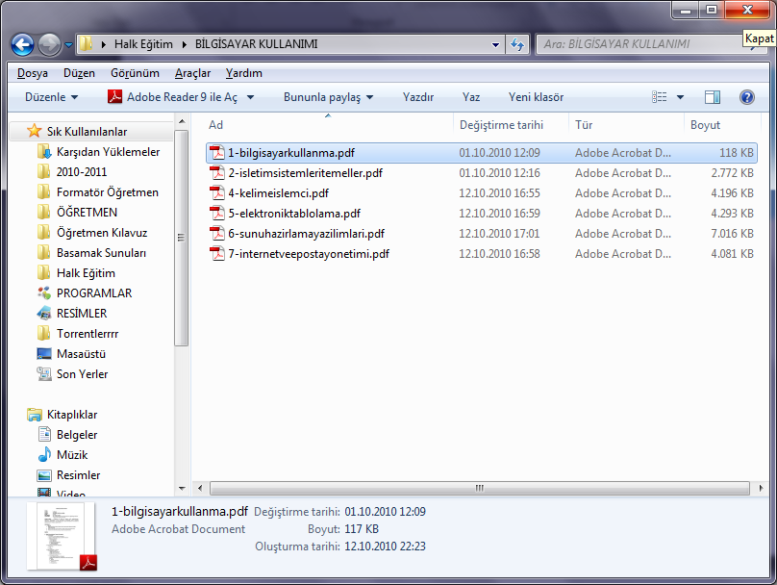
WINDOWS VISTA’DA ve WINDOWS 7’DE KAPATMAK İÇİN
BİLGİSAYAR KULLANMA
İŞLETİM SİSTEMİNİ KULLANMA
1. ADIM:
Öncelikle bütün programlar ve bütün pencereler kapatılır.
BİLGİSAYARDA İLK ADIM

Slide 13
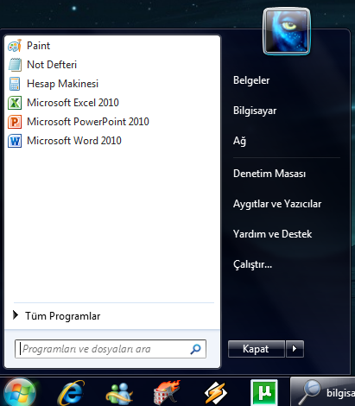
WINDOWS VISTA’DA ve WINDOWS 7’DE KAPATMAK İÇİN
BİLGİSAYAR KULLANMA
İŞLETİM SİSTEMİNİ KULLANMA
2. ADIM:
Daha sonra BAŞLAT’a tıklanır. Ve daha sonra KAPAT’a tıklanır.
BİLGİSAYARDA İLK ADIM

Slide 14
BİLGİSAYARI TEKRAR ÇALIŞTIRMA (YENİDEN BAŞLATMA - RESTART)
BİLGİSAYAR KULLANMA
İŞLETİM SİSTEMİNİ KULLANMA
BİLGİSAYARDA İLK ADIM

Slide 15
BİLGİSAYARI YENİDEN BAŞLATMAK İÇİN
BİLGİSAYAR KULLANMA
İŞLETİM SİSTEMİNİ KULLANMA
1. ADIM:
Öncelikle bütün programlar ve bütün pencereler kapatılır.
BİLGİSAYARDA İLK ADIM

Slide 16
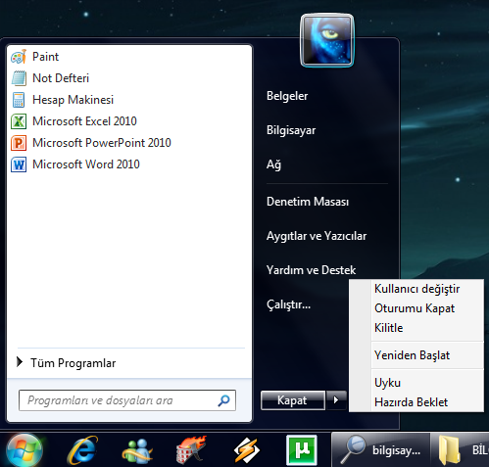
BİLGİSAYARI YENİDEN BAŞLATMAK İÇİN
BİLGİSAYAR KULLANMA
İŞLETİM SİSTEMİNİ KULLANMA
2. ADIM:
Daha sonra BAŞLAT’a tıklanır. Ve daha sonra ‘Yeniden Başlat’a tıklanır.
BİLGİSAYARDA İLK ADIM

Slide 17
BİLGİSAYARIN TEMEL SİSTEM BİLGİSİ
BİLGİSAYAR KULLANMA
İŞLETİM SİSTEMİNİ KULLANMA
BİLGİSAYARDA İLK ADIM

Slide 18
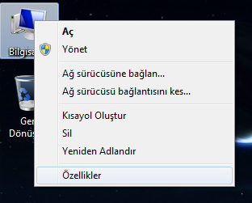
SİSTEM BİLGİLERİ
BİLGİSAYAR KULLANMA
İŞLETİM SİSTEMİNİ KULLANMA
Bilgisayarla ilgili temel sistem bilgilerini görüntülemek için iki yol vardır:
1. Masaüstünde bulunan BİLGİSAYAR simgesini sağ tıklayıp ÖZELLİKLER seçilir.
BİLGİSAYARDA İLK ADIM

Slide 19
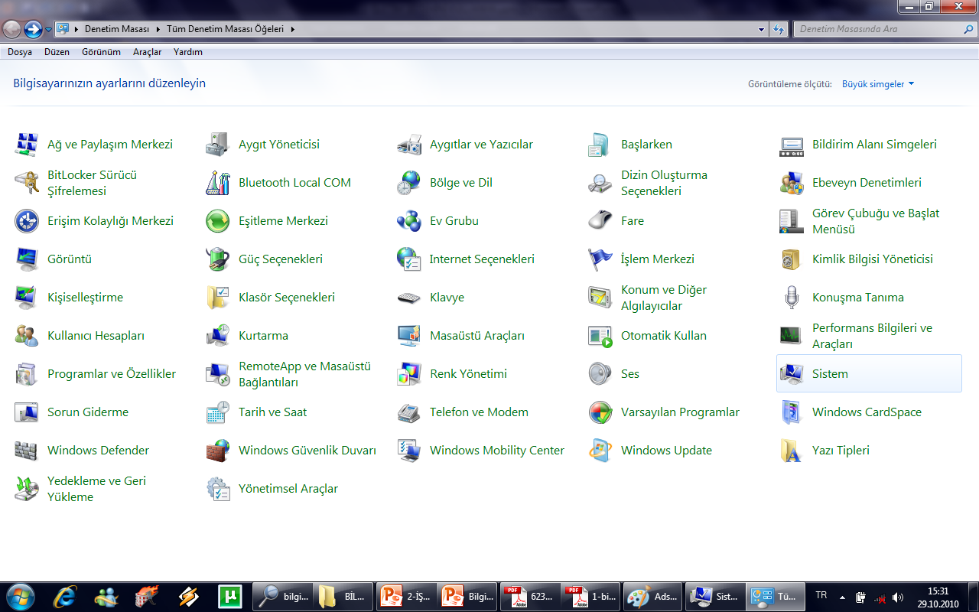
SİSTEM BİLGİLERİ
BİLGİSAYAR KULLANMA
İŞLETİM SİSTEMİNİ KULLANMA
2. DENETİM MASASI’nı kullanmaktır.
BİLGİSAYARDA İLK ADIM

Slide 20
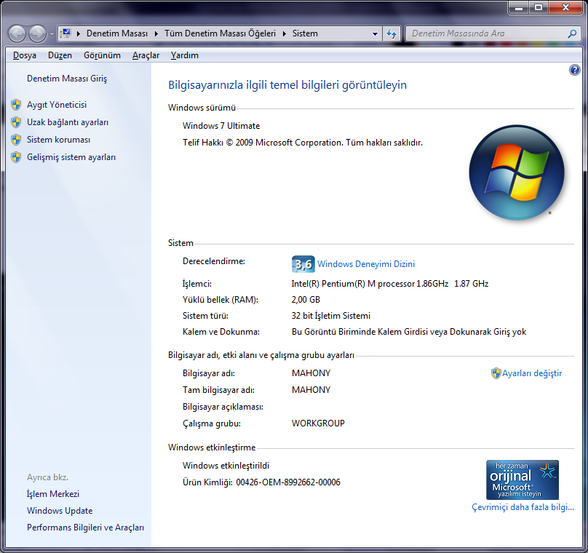
SİSTEM BİLGİLERİ
BİLGİSAYAR KULLANMA
İŞLETİM SİSTEMİNİ KULLANMA
BİLGİSAYARDA İLK ADIM

Slide 21
BİLGİSAYAR MASAÜSTÜ EKRANI ORTAMI
BİLGİSAYAR KULLANMA
İŞLETİM SİSTEMİNİ KULLANMA
BİLGİSAYARDA İLK ADIM

Slide 22
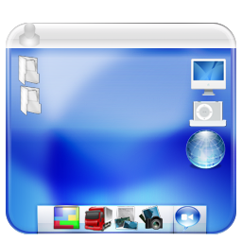
MASAÜSTÜ
BİLGİSAYAR KULLANMA
İŞLETİM SİSTEMİNİ KULLANMA
Bilgisayarı açtığımızda karşımıza gelen ilk ekran görüntüsüdür.
Masaüstü de bir klasördür. (DESKTOP)
Masaüstünde program, dosya ve klasör simgeleri bulunur.
Masaüstünden bilgisayarın herhangi bir yerine ulaşılabilir.
Bilgisayarda bulunan dosya ve klasörlere erişmek yada bunları yönetmek için köprü görevi görür.
BİLGİSAYARDA İLK ADIM

Slide 23
GÖREV ÇUBUĞU
BİLGİSAYAR KULLANMA
İŞLETİM SİSTEMİNİ KULLANMA
Ekranın altında bulunan GÖREV ÇUBUĞU, açık program ve dosyaların pencerelerini temsil eden düğmelerin yanı sıra, program hizmetleri ve komutlarını çalıştırmak için tıklanabilen düğmelerden oluşur.
BİLGİSAYARDA İLK ADIM

Slide 24
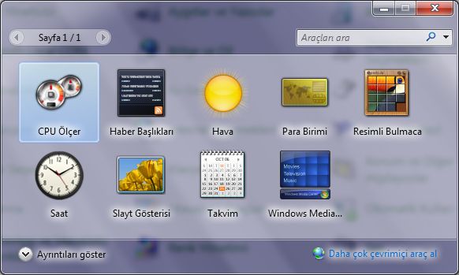
WINDOWS KENAR ÇUBUĞU
BİLGİSAYAR KULLANMA
İŞLETİM SİSTEMİNİ KULLANMA
Vista sürümüne bağlı olarak değişen WINDOWS KENAR ÇUBUĞU, ekranın sağında bulunur.
BİLGİSAYARDA İLK ADIM

Slide 25
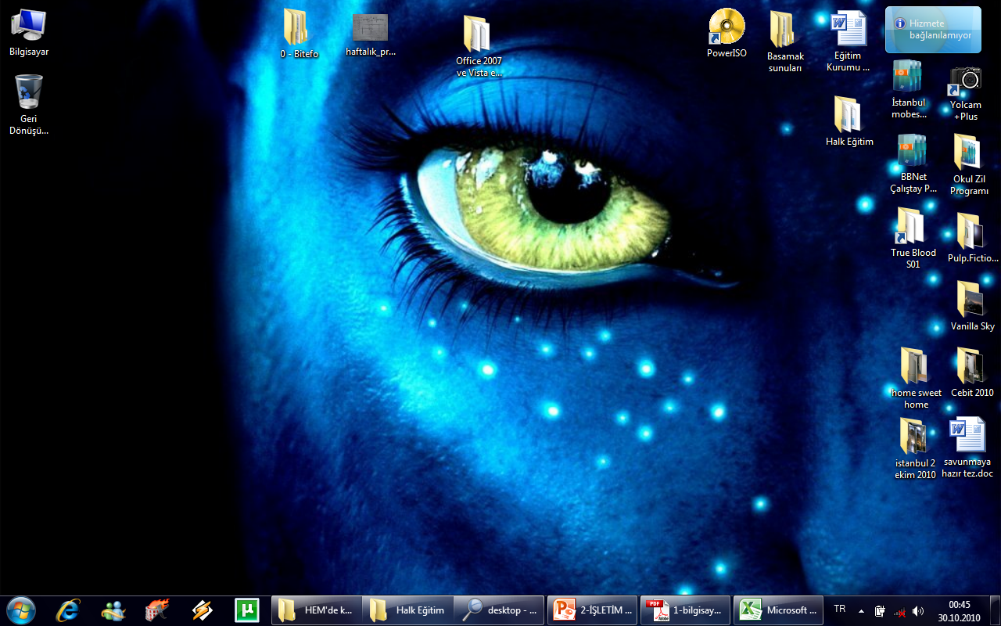
BİLGİSAYAR KULLANMA
İŞLETİM SİSTEMİNİ KULLANMA
WINDOWS VISTA VE WINDOWS 7’DE MASAÜSTÜ
BİLGİSAYARDA İLK ADIM

Slide 26
YARDIMI KULLANMA
BİLGİSAYAR KULLANMA
İŞLETİM SİSTEMİNİ KULLANMA
BİLGİSAYARDA İLK ADIM

Slide 27
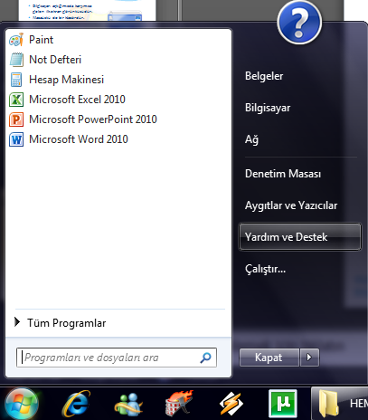
BİLGİSAYAR KULLANMA
İŞLETİM SİSTEMİNİ KULLANMA
YARDIM’I KULLANMA
Bilgisayarda bilmediğimiz yada öğrenmek istediğimiz herhangi bir konu hakkında yardım alabiliriz.
Bunun için Başlat Menüsündeki YARDIM ve DESTEK’İ kullanmanın yanında, programların çoğunda bulunan ? (SORU İŞARETİ) butonunu kullanabiliriz.
BİLGİSAYARDA İLK ADIM

Slide 28
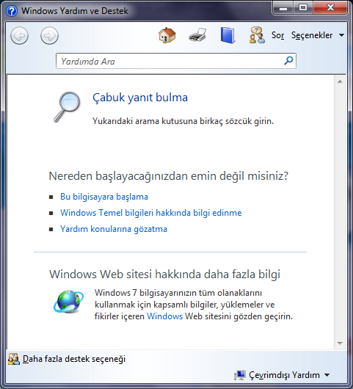
BİLGİSAYAR KULLANMA
İŞLETİM SİSTEMİNİ KULLANMA
YARDIM’I KULLANMA
Bu özellik ilgili programla ilgili her türlü aradığımız bilgiye ulaşmamızı sağlar.
BİLGİSAYARDA İLK ADIM

Slide 29
BİLGİSAYAR KULLANMA
İŞLETİM SİSTEMİNİ KULLANMA
YARDIM’I KULLANMA
Yardımda Ara metin kutusuna ‘Bilgisayarı kapatma’ yazalım.
BİLGİSAYARDA İLK ADIM

Slide 30
SİMGELERLE (İKONLARLA) ÇALIŞMA
BİLGİSAYAR KULLANMA
İŞLETİM SİSTEMİNİ KULLANMA

Slide 31
MASAÜSTÜ SİMGELERİ
BİLGİSAYAR KULLANMA
İŞLETİM SİSTEMİNİ KULLANMA
SİMGELERLE (İKONLARLA) ÇALIŞMA

Slide 32
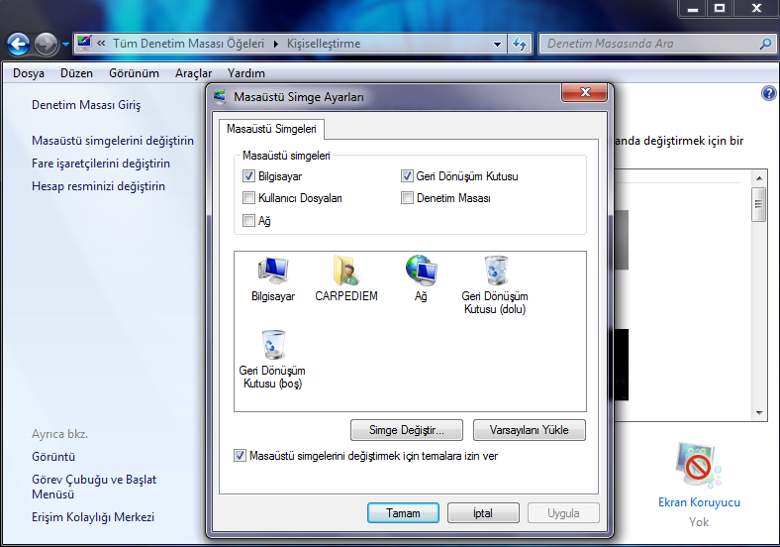
BİLGİSAYAR KULLANMA
İŞLETİM SİSTEMİNİ KULLANMA
MASAÜSTÜ SİMGELERİ
Masaüstünde bazı temel simgeler bulunur. Bunlar;
Bilgisayar(ım)
Belgeler(im)
Geri Dönüşüm Kutusu
İnternet Explorer
SİMGELERLE (İKONLARLA) ÇALIŞMA

Slide 33
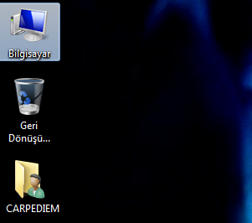
BİLGİSAYAR KULLANMA
İŞLETİM SİSTEMİNİ KULLANMA
MASAÜSTÜ SİMGELERİNİ SEÇME VE TAŞIMA
Masaüstündeki simgeleri seçmek için farenin sol tuşuna bir kere tıklanır.
Simgeleri taşımak için farenin sol tuşuna basılı tutularak sürüklenir.
Seçilmiş Bilgisayar Simgesi
SİMGELERLE (İKONLARLA) ÇALIŞMA

Slide 34
TEMEL MASAÜSTÜ SİMGELERİ
BİLGİSAYAR KULLANMA
İŞLETİM SİSTEMİNİ KULLANMA
SİMGELERLE (İKONLARLA) ÇALIŞMA

Slide 35
BİLGİSAYAR KULLANMA
İŞLETİM SİSTEMİNİ KULLANMA
TEMEL MASAÜSTÜ SİMGELERİ
Masaüstündeki bazı temel simgelerini tanıyalım.
BİLGİSAYAR(IM) SİMGESİ:
Bilgisayara bağlı disk sürücülerini ve donanımı gösterir.
SİMGELERLE (İKONLARLA) ÇALIŞMA

Slide 36
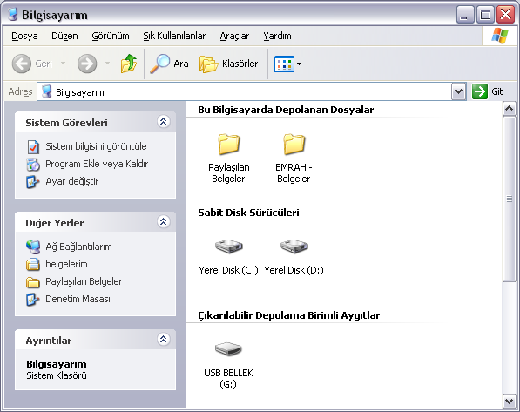
BİLGİSAYAR KULLANMA
İŞLETİM SİSTEMİNİ KULLANMA
TEMEL MASAÜSTÜ SİMGELERİ BİLGİSAYAR(IM)
SİMGELERLE (İKONLARLA) ÇALIŞMA

Slide 37
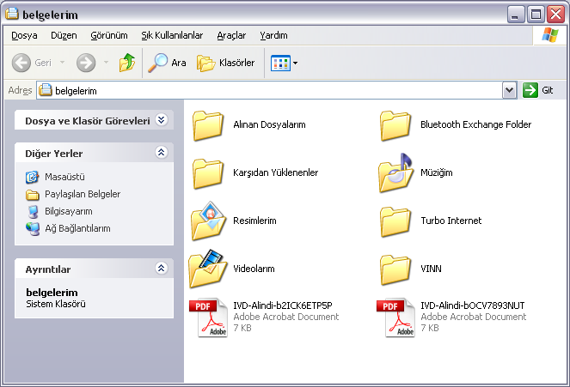
BİLGİSAYAR KULLANMA
İŞLETİM SİSTEMİNİ KULLANMA
TEMEL MASAÜSTÜ SİMGELERİ BELGELER(İM)
BELGELERİM SİMGESİ:
Kişisel dosya ve klasörlerin depolandığı klasördür.
SİMGELERLE (İKONLARLA) ÇALIŞMA

Slide 38
BİLGİSAYAR KULLANMA
İŞLETİM SİSTEMİNİ KULLANMA
TEMEL MASAÜSTÜ SİMGELERİ GERİ DÖNÜŞÜM KUTUSU
GERİ DÖNÜŞÜM KUTUSU SİMGESİ:
Silinen dosya ve klasörleri barındırır.
Bilgileri bilgisayardan TAMAMEN silmek için Geri Dönüşüm Kutusunun boşaltılması gerekir.
SİMGELERLE (İKONLARLA) ÇALIŞMA

Slide 39
BİLGİSAYAR KULLANMA
İŞLETİM SİSTEMİNİ KULLANMA
TEMEL MASAÜSTÜ SİMGELERİ İNTERNET EXPLORER
INTERNET EXPLORER SİMGESİ:
İnternette gezinmek (sörf) için kullanılan simgedir.
Tarayıcı (BROWSER) da denir.
SİMGELERLE (İKONLARLA) ÇALIŞMA

Slide 40
KISAYOL VE KISAYOL OLUŞTURMA
BİLGİSAYAR KULLANMA
İŞLETİM SİSTEMİNİ KULLANMA
SİMGELERLE (İKONLARLA) ÇALIŞMA

Slide 41
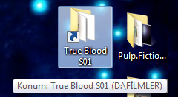
BİLGİSAYAR KULLANMA
İŞLETİM SİSTEMİNİ KULLANMA
KISAYOL SİMGESİ
Her bir dosya veya klasör sabit diskte bir yerde bulunur. Bu yeri hatırlamak bazen zor olabilir. Böyle durumlarda KISAYOL oluşturarak hızlı bir şekilde istenilen yere ulaşılır.
Masaüstündeki yada bilgisayarın herhangi bir yerindeki kısayol simgelerinin sol altında bir OK bulunur.
SİMGELERLE (İKONLARLA) ÇALIŞMA

Slide 42
PENCERELERLE ÇALIŞMA
BİLGİSAYAR KULLANMA
İŞLETİM SİSTEMİNİ KULLANMA

Slide 43
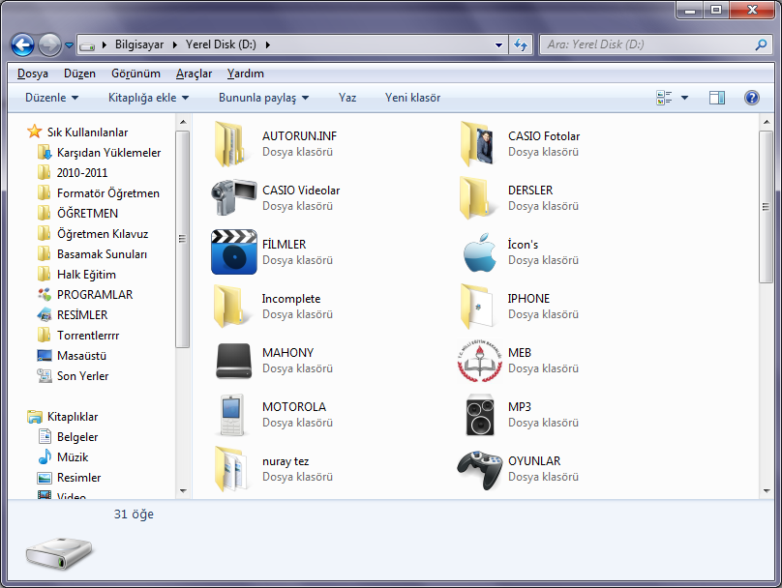
BİLGİSAYAR KULLANMA
İŞLETİM SİSTEMİNİ KULLANMA
PENCERELER (WINDOWS)
PENCERELERLE ÇALIŞMA

Slide 44
BİLGİSAYAR KULLANMA
İŞLETİM SİSTEMİNİ KULLANMA
PENCERELER (WINDOWS)
Pencerelerin en üstünde başlık çubuğu yer alır. Başlık çubuğunun en sağında 3 tane buton bulunur.
SİMGE DURUMUNA: Pencereyi kapatmadan görev çubuğuna küçültmek için kullanılır.
EKRANI KAPLA: Pencereyi tüm ekranı kaplayacak şekilde genişletir.
AŞAĞI GERİ GETİR: Boyutlandırılmış pencereyi eski boyutuna çevirir.
KAPAT: Pencereyi kapatmak için kullanılır.
PENCERELERLE ÇALIŞMA

Slide 45
BİLGİSAYAR KULLANMA
İŞLETİM SİSTEMİNİ KULLANMA
PENCEREYİ BOYUTLANDIRMA
Açık bir pencereyi boyutunu değiştirmek için, pencerenin sol veya sağ kenarlığının üzerine gidin. İşaretçi dönüştüğünde, kenarlığı herhangi bir yöne sürükleyin.
PENCERELERLE ÇALIŞMA

Slide 46
BİLGİSAYAR KULLANMA
İŞLETİM SİSTEMİNİ KULLANMA
PENCERELER ARASINDA GEÇİŞ
Pencereler arasında geçiş yapmak için, GÖREV ÇUBUĞU kullanılır.
Açık programlar veya pencereler arasında geçiş yapmak için ALT+TAB tuşlarına da basılabilir.
PENCERELERLE ÇALIŞMA

Slide 47
GÖRÜNTÜ ÖZELLİKLERİNİ AYARLAMA
BİLGİSAYAR KULLANMA
İŞLETİM SİSTEMİNİ KULLANMA

Slide 48
GÖRÜNTÜ ÖZELLİKLERİNİ AYARLAMA
BİLGİSAYAR KULLANMA
İŞLETİM SİSTEMİNİ KULLANMA
TEMALAR

Slide 49
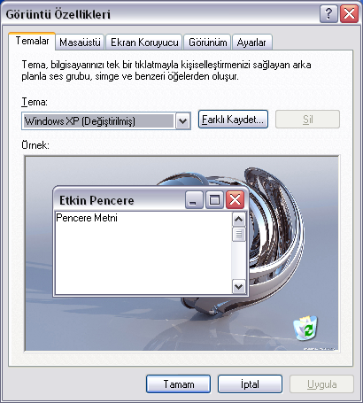
BİLGİSAYAR KULLANMA
İŞLETİM SİSTEMİNİ KULLANMA
TEMA NEDİR?
Tema, bilgisayarınızdaki resimler, renkler ve sesler birleşimidir. Bir masaüstü arka planını, ekran koruyucuyu, pencere rengini ve bir ses düzenini içerir. Bazı temalar, simgeler ve fare işaretçileri de içerebilir.
Bilgisayar üzerinde hesabı olan her kişi kendi temasını seçebilir.
Farklı tema seçmek için;
Denetim Masası'nda Görüntü'yü açın.
Temalar sekmesindeki Tema alanında yeni bir temayı tıklatın
GÖRÜNTÜ ÖZELLİKLERİNİ AYARLAMA

Slide 50
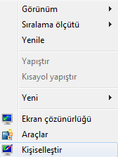
BİLGİSAYAR KULLANMA
İŞLETİM SİSTEMİNİ KULLANMA
WINDOWS VISTA ve 7’DE TEMA
1. YOL: Bunun için masaüstünde boş bir alanda (bir simge üzerinde değilken) fare sağ tıklanır ve açılan menüden KİŞİSELLEŞTİR seçilir.
2.YOL: Başlat düğmesi , Denetim Masası, Görünüm ve Kişiselleştirme, Kişiselleştirme ve ardından Tema'yı tıklatarak Tema Ayarları açılır.
GÖRÜNTÜ ÖZELLİKLERİNİ AYARLAMA

Slide 51
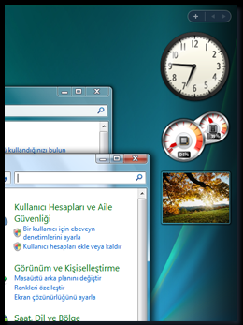
BİLGİSAYAR KULLANMA
İŞLETİM SİSTEMİNİ KULLANMA
WINDOWS VISTA TEMASI
Windows Vista teması masaüstünüze yeni bir görünüm verir
GÖRÜNTÜ ÖZELLİKLERİNİ AYARLAMA

Slide 52
GÖRÜNTÜ ÖZELLİKLERİNİ AYARLAMA
BİLGİSAYAR KULLANMA
İŞLETİM SİSTEMİNİ KULLANMA
MASAÜSTÜ ARKAPLANI

Slide 53
BİLGİSAYAR KULLANMA
İŞLETİM SİSTEMİNİ KULLANMA
WINDOWS VISTA ‘DA MASAÜSTÜ ARKA PLANI
Masaüstü arka planınız (duvar kağıdı olarak da adlandırılır), kişisel koleksiyonunuzdaki dijital bir resim, Windows ile birlikte gelen bir resim, düz bir renk veya renkli çerçeveli bir resim olabilir.
Tek bir görüntünün masaüstü arka planınız olmasını seçebilir veya resimlerin bir slayt gösterisini görüntüleyebilirsiniz.
NOT:
Ortalanmış bir resmi masaüstünüzün arka planı olarak seçerseniz, resminizi çerçevelendirmek için bir renk arka planına da sahip olabilirsiniz.
İPUCU
Bilgisayarınızda depolanan herhangi bir resmi (veya görüntülemekte olduğunuz resmi) masaüstü arka planı yapmak için, resmi sağ tıklatıp sonra da Masaüstü Arka Planı Olarak Ayarla'yı tıklatın.
GÖRÜNTÜ ÖZELLİKLERİNİ AYARLAMA

Slide 54
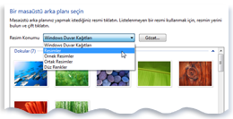
BİLGİSAYAR KULLANMA
İŞLETİM SİSTEMİNİ KULLANMA
WINDOWS VISTA ve 7’DE MASAÜSTÜ ARKA PLANI
Masaüstü arka planını değiştirmek için:
Başlat düğmesi , Denetim Masası, Görünüm ve Kişiselleştirme, Kişiselleştirme ve ardından Masaüstü Arka Planı'nı tıklatarak Masaüstü Arka Planı'nı açın.
Masaüstünüzün arka planı için istediğiniz resmi veya rengi tıklatın.
Kullanmak istediğiniz resim masaüstü arka plan resimleri listesinde yoksa, diğer kategorileri görüntülemek için Resim konumundaki alt oku tıklatın veya resmi bilgisayarınızda aramak için Gözat'ı tıklatın. İstediğiniz resmi bulduğunuzda çift tıklatın. Bu resim, masaüstünüzün arka planı olur ve masaüstü arka planı listesinde görüntülenir.
GÖRÜNTÜ ÖZELLİKLERİNİ AYARLAMA

Slide 55
GÖRÜNTÜ ÖZELLİKLERİNİ AYARLAMA
BİLGİSAYAR KULLANMA
İŞLETİM SİSTEMİNİ KULLANMA
EKRAN KORUYUCU

Slide 56
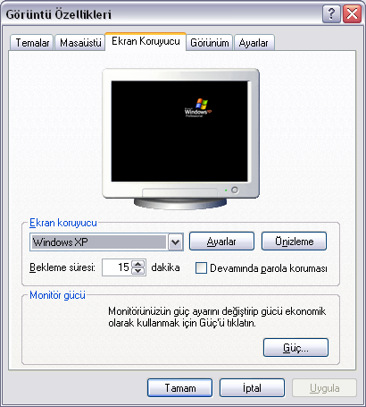
EKRAN KORUYUCU
BİLGİSAYAR KULLANMA
İŞLETİM SİSTEMİNİ KULLANMA

Slide 57
BİLGİSAYAR KULLANMA
İŞLETİM SİSTEMİNİ KULLANMA
WINDOWS VISTA ve 7’DE EKRAN KORUYUCU
Fare veya klavyenizi belirtilen bir süre boyunca kullanmadığınızda ekranınızda beliren hareketli resim veya desendir.
Bilgisayarınıza kaydettiğiniz kişisel resimlerinizden kendi ekran koruyucularınızı da oluşturabilirsiniz, ayrıca internetten yüklenmeye hazır birçok ekran koruyucu da vardır.
UYARI
Ekran koruyucuları yalnızca güvenilen kaynaklardan yüklemelisiniz. Ekran koruyucular, kötü amaçlı yazılım veya casus yazılım içerebilir.
GÖRÜNTÜ ÖZELLİKLERİNİ AYARLAMA

Slide 58
BİLGİSAYAR KULLANMA
İŞLETİM SİSTEMİNİ KULLANMA
WINDOWS XP ‘DE EKRAN KORUYUCU
Ekran koruyucuyu değiştirmek için:
Başlat düğmesi , Denetim Masası, Görüntü ve ardından Ekran Koruyucu'yu tıklatarak Ekran Koruyucu Ayarlarını açın.
Ekran koruyucu'nun altındaki açılır listeden, kullanmak istediğiniz ekran koruyucuyu tıklatın.
Seçtiğiniz ekran koruyucunun nasıl görüneceğini görmek için Önizleme'yi tıklatın.
Tamam'ı tıklatın.
GÖRÜNTÜ ÖZELLİKLERİNİ AYARLAMA

Slide 59
GÖRÜNTÜ ÖZELLİKLERİNİ AYARLAMA
BİLGİSAYAR KULLANMA
İŞLETİM SİSTEMİNİ KULLANMA
GÖRÜNÜM (GÖRÜNTÜ)

Slide 60
BİLGİSAYAR KULLANMA
İŞLETİM SİSTEMİNİ KULLANMA
EKRAN ÇÖZÜNÜRLÜĞÜ
Ekran çözünürlüğü, ekranınızda görüntülenen metnin ve görüntülerin netliğini ifade eder.
1600 x 1200 piksel gibi yüksek çözünürlüklerde öğeler daha net görünür. Ayrıca daha küçük göründüklerinden ekrana daha fazla öğe sığabilir.
800 x 600 gibi düşük çözünürlüklerde ekrana daha az öğe sığar, ancak öğeler daha büyük görünür.
NOTLAR
Ekran çözünürlüğünü değiştirdiğinizde, bilgisayarda oturum açan tüm kullanıcılar etkilenir.
Monitörü, desteklemeyeceği bir ekran çözünürlüğüne ayarladığınızda, monitör özgün çözünürlüğüne geri dönerken ekran birkaç saniye kararır.
GÖRÜNTÜ ÖZELLİKLERİNİ AYARLAMA

Slide 61
BİLGİSAYAR KULLANMA
İŞLETİM SİSTEMİNİ KULLANMA
EKRAN ÇÖZÜNÜRLÜĞÜ
Kullanabileceğiniz çözünürlük, monitörünüzün desteklediği çözünürlüklere bağlıdır.
CRT monitörler genellikle 800 × 600 veya 1024 × 768 piksel çözünürlük görüntüler.
Düz panel ekran olarak da adlandırılan LCD monitörler ve dizüstü bilgisayar ekranları daha yüksek çözünürlükleri destekler.
Genellikle monitör ne kadar büyükse, desteklediği çözünürlük miktarı o kadar yüksek olur.
Ekran çözünürlüğünüzü artırıp artıramamanız, monitörünüzün boyutuna, özelliklerine ve sahip olduğunuz video kartının türüne bağlıdır.
GÖRÜNTÜ ÖZELLİKLERİNİ AYARLAMA

Slide 62
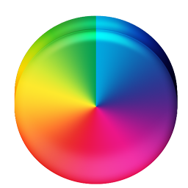
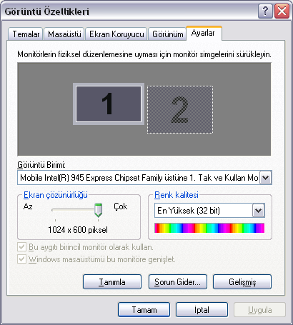
BİLGİSAYAR KULLANMA
İŞLETİM SİSTEMİNİ KULLANMA
EKRAN ÇÖZÜNÜRLÜĞÜ
GÖRÜNTÜ ÖZELLİKLERİNİ AYARLAMA

Slide 63
BİLGİSAYAR KULLANMA
İŞLETİM SİSTEMİNİ KULLANMA
DENETİM MASASINI KULLANMA

Slide 64
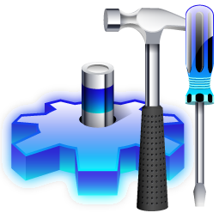
BİLGİSAYAR KULLANMA
İŞLETİM SİSTEMİNİ KULLANMA
DENETİM MASASI
Windows ayarlarını değiştirmek için Denetim Masası'nı kullanabilirsiniz. Bu ayarlar Windows görünümü ve çalışmasıyla ilgili olan hemen hemen her şeyi denetler ve Windows'u tam istediğiniz gibi ayarlamanıza olanak sağlar.
Aradığınız Denetim Masası öğesini bulmak için iki farklı yöntem kullanabilirsiniz:
Ara öğesini kullanabilirsiniz. İlginizi çeken bir ayarı veya gerçekleştirmek istediğiniz bir görevi bulmak için ara kutusuna bir sözcük veya tümcecik girin. Örneğin, ses kartınızın ayarları, sistem sesleri ve görev çubuğundaki ses ayarı simgesiyle ilgili belirli görevleri bulmak için "ses" yazın.
Göz atabilirsiniz. Farklı kategorileri (örneğin, Sistem ve Güvenlik, Programlar veya Erişim Kolaylığı) tıklatıp her kategori altında listelenen ortak görevleri görüntüleyerek Denetim Masası'nı keşfedebilirsiniz. Veya, Denetim Masası öğelerinin listesini görüntülemek için, Görüntüleme ölçütü seçeneğinin altında Büyük simgeler veya Küçük simgeler öğesini tıklatın.
DENETİM MASASINI KULLANMA

Slide 65
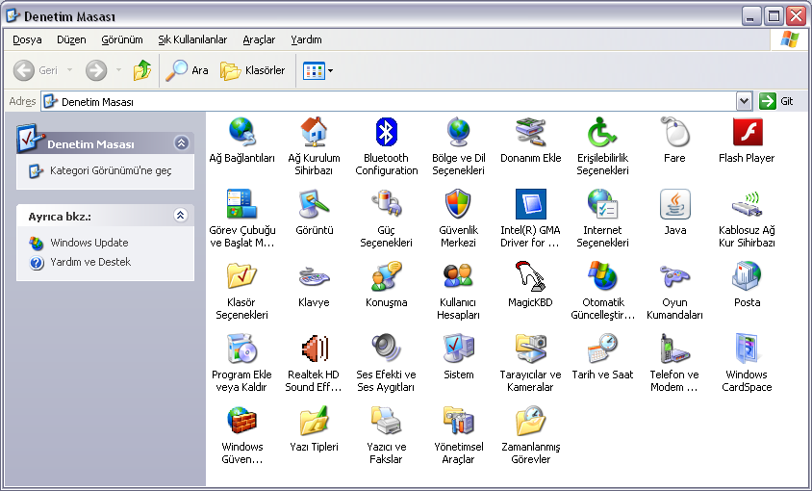
BİLGİSAYAR KULLANMA
İŞLETİM SİSTEMİNİ KULLANMA
DENETİM MASASI ÖĞELERİ
DENETİM MASASINI KULLANMA

Slide 66
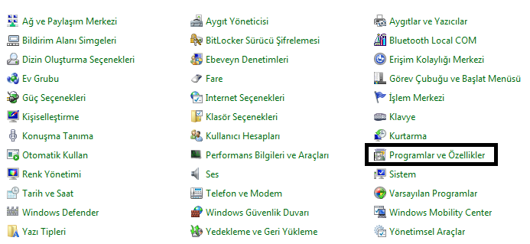
BİLGİSAYAR KULLANMA
İŞLETİM SİSTEMİNİ KULLANMA
DENETİM MASASI ÖĞELERİ PROGRAMLAR ve ÖZELLİKLER
Bilgisayarlar genellikle, önceden yüklenmiş programlarla birlikte gelir ancak kaldırmayı tercih edebileceğiniz bazı programlar da bulunabilir.
DENETİM MASASINI KULLANMA

Slide 67
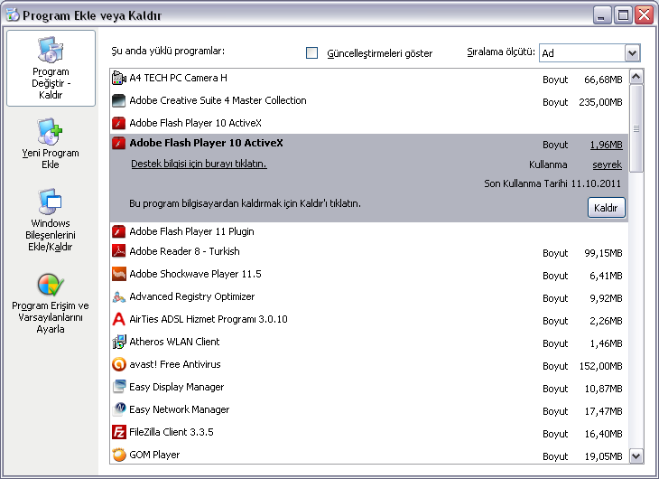
BİLGİSAYAR KULLANMA
İŞLETİM SİSTEMİNİ KULLANMA
DENETİM MASASI ÖĞELERİ PROGRAMLAR ve ÖZELLİKLER
Kaldırılmak istenen programı tıklatıp, Kaldır butonuna basılır.
DENETİM MASASINI KULLANMA

Slide 68
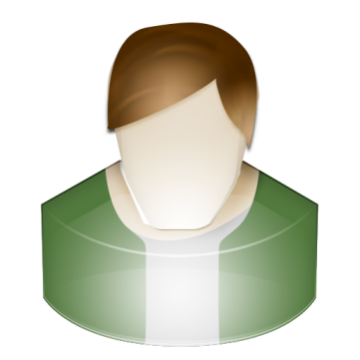
BİLGİSAYAR KULLANMA
İŞLETİM SİSTEMİNİ KULLANMA
DENETİM MASASI ÖĞELERİ KULLANICI HESAPLARI
KULLANICI HESABI NEDİR? Kullanıcı hesabı, Windows'a erişiminizin olduğu dosya ve klasörleri, bilgisayarda yapabileceğiniz değişiklikleri ve masaüstü arka planı veya ekran koruyucu gibi kişisel tercihlerinizi bildiren bir bilgi koleksiyonudur.
Kullanıcı hesapları, bilgisayarı birden çok kişiyle paylaşmanızı ve aynı zamanda kendi dosya ve ayarlarınıza sahip olmanızı sağlar. Her kişi kendi kullanıcı hesabına bir kullanıcı adı ve parolayla erişir.
DENETİM MASASINI KULLANMA

Slide 69
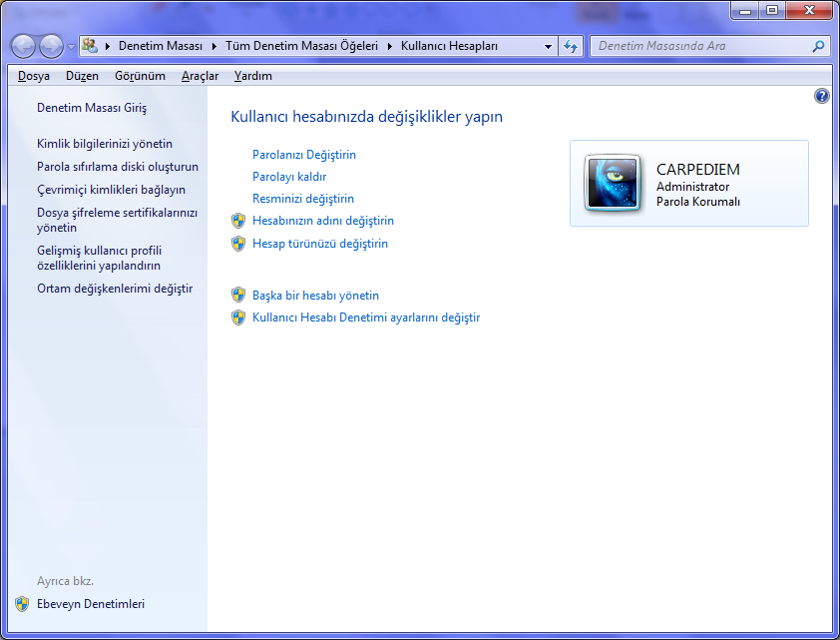
BİLGİSAYAR KULLANMA
İŞLETİM SİSTEMİNİ KULLANMA
DENETİM MASASI ÖĞELERİ KULLANICI HESAPLARI
KULLANICI HESABI TÜRLERİ Üç hesap türü vardır: Her tür kullanıcılara bilgisayar üzerinde farklı bir denetim düzeyi sağlar:
Standart hesaplar günlük bilgisayar kullanımı içindir.
Yönetici hesapları bilgisayar üzerinde en yüksek düzeyde denetim sağlar ve yalnızca gerekli olduğunda kullanılmalıdır.
Konuk hesapları, özellikle bilgisayarı geçici olarak kullanmaları gereken kişilere yöneliktir.
DENETİM MASASINI KULLANMA

Slide 70
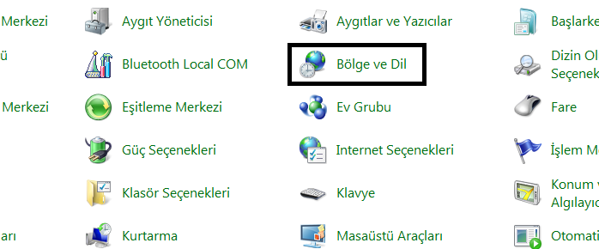
BİLGİSAYAR KULLANMA
İŞLETİM SİSTEMİNİ KULLANMA
DENETİM MASASI ÖĞELERİ BÖLGE ve DİL
Windows'un ülke veya bölge ayarı (buna konum adı verilir), bulunduğunuz ülke veya bölgeyi belirtir.
Bazı yazılım programları ve hizmetler bu ayara bağlı olarak size yerel bilgiler sağlar (örneğin, haberler ve hava durumu).
DENETİM MASASINI KULLANMA

Slide 71
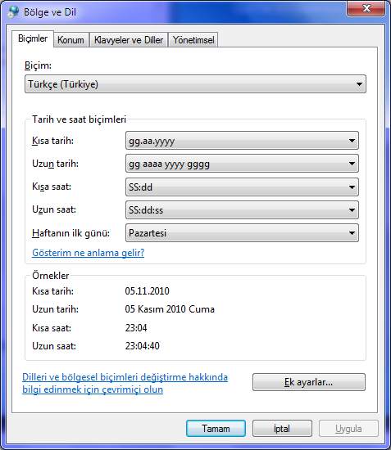
BİLGİSAYAR KULLANMA
İŞLETİM SİSTEMİNİ KULLANMA
DENETİM MASASI ÖĞELERİ BÖLGE ve DİL
Windows'un bilgi (örneğin, tarihler, saatler, para birimi ve ölçü birimleri) görüntüleme biçimini bulunduğunuz ülkede veya bölgede kullanılan standartlara veya dile uygun olacak şekilde değiştirebilirsiniz.
Örneğin, hem Fransızca hem de İngilizce dilinde metinlerle çalışıyorsanız, biçimi Fransızca'ya ayarlayarak para birimini Euro, tarihleri de gün/ay/yıl biçiminde görüntüleyebilirsiniz.
DENETİM MASASINI KULLANMA

Slide 72
BİLGİSAYAR KULLANMA
İŞLETİM SİSTEMİNİ KULLANMA
DONATILAR

Slide 73
BİLGİSAYAR KULLANMA
İŞLETİM SİSTEMİNİ KULLANMA
DONATILAR
Windows’la birlikte gelir ve bir dizi program içerir. Bunlardan bazıları:
WordPad
Paint
Hesap Makinesi
Windows Media Player dır.
DONATILAR

Slide 74
BİLGİSAYAR KULLANMA
İŞLETİM SİSTEMİNİ KULLANMA
DONATILAR WINDOWS MEDIA PLAYER
Windows Media Player, dijital medya dosyalarını yürütmeniz, dijital medya koleksiyonunuzu düzenlemeniz, sık kullandığınız müzik CD'lerinizi yazmanız, CD'lerden müzik kopyalamanız, dijital medya dosyalarını bir taşınabilir aygıt ile eşitlemeniz ve çevrimiçi mağazalardan dijital medya içeriği satın almanız için kullanımı kolay bir arabirim sağlar.
DONATILAR

Slide 75
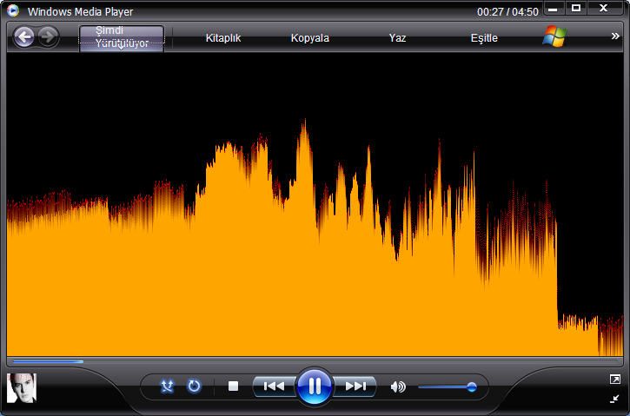
BİLGİSAYAR KULLANMA
İŞLETİM SİSTEMİNİ KULLANMA
DONATILAR WINDOWS MEDIA PLAYER

Slide 76
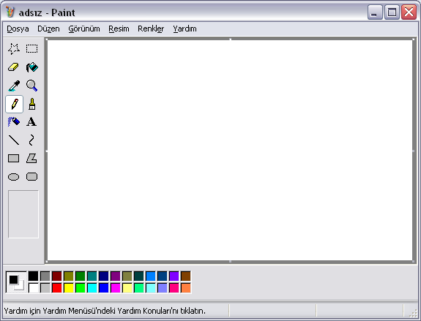
BİLGİSAYAR KULLANMA
İŞLETİM SİSTEMİNİ KULLANMA
DONATILAR PAINT
Paint, boş bir çizim alanında ya da mevcut resimlerde çizimler oluşturmak için kullanabileceğiniz bir Windows özelliğidir.
DONATILAR

Slide 77
BİLGİSAYAR KULLANMA
İŞLETİM SİSTEMİNİ KULLANMA
DONATILAR NOT DEFTERİ
Not Defteri, belge oluşturmak için kullanabileceğiniz temel bir metin düzenleme programıdır.
txt
DONATILAR

Slide 78
BİLGİSAYAR KULLANMA
İŞLETİM SİSTEMİNİ KULLANMA
DOSYA ve DİZİN (KLASÖR)

Slide 79
BİLGİSAYAR KULLANMA
İŞLETİM SİSTEMİNİ KULLANMA
DOSYA (FILE)
Dosya, bilgi (örneğin, metin, görüntü veya müzik) içeren bir öğedir. Bilgisayarınızda, dosyaların simgesine bakarak dosya türünü tanımayı kolaylaştırmak üzere simgelerle gösterilir.
DOSYA ve DİZİN (KLASÖR)

Slide 80
BİLGİSAYAR KULLANMA
İŞLETİM SİSTEMİNİ KULLANMA
DOSYA (FILE)
Dosya açmak için bununla ilişkili bir programınız olması gerekir. Bu, genelde dosyanın oluşturulmasında kullanılan programın aynısıdır.
Dosyalar, dosya ismi ve bir uzantıdan oluşur. Dosya adı ile uzantısı arasında bir nokta bulunur. Dosya uzantıları genelde 3 harften oluşur. Dosya adı verilirken Türkçe karakterler de kullanılabilir.
Dosya adında \ / : * ? ‘‘ < > | karakterleri bulunamaz.
Aşağıdaki dosya isimlerini ve uzantılarını inceleyelim.
WordBelgesi.doc
ExcelKitabı.xls
PowerpointSunusu.ppt
MetinBelgesi.txt
UygulamaDosyası.exe
PhotoshopResmi.psd
DOSYA ve DİZİN (KLASÖR)

Slide 81
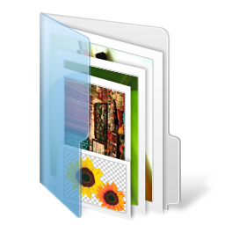
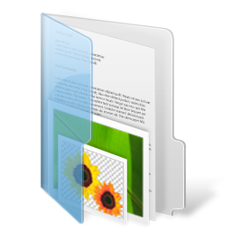
BİLGİSAYAR KULLANMA
İŞLETİM SİSTEMİNİ KULLANMA
KLASÖR (FOLDER)
Klasör, dosyalarınızı depolayabileceğiniz bir taşıyıcıdır. Masanızda binlerce kağıt dosyanız olsaydı, istediğiniz dosyayı gerektiğinde bulmak nerdeyse imkansız olurdu. Bu nedenle, kişiler genellikle dosya kağıtlarını dosya dolabındaki klasörlere depolarlar. Bilgisayarınızda klasörler aynı şekilde çalışır.
Klasörler diğer klasörleri de depolayabilir. Bir klasörün içinde bulunan klasörler genellikle alt klasör olarak adlandırılır. İstediğiniz kadar alt klasör oluşturabilirsiniz ve klasörlerin her biri istediğiniz kadar dosya ve ek klasör içerebilir.
Klasörlerin uzantısı olmaz.
DOSYA ve DİZİN (KLASÖR)

Slide 82
BİLGİSAYAR KULLANMA
İŞLETİM SİSTEMİNİ KULLANMA
YAZICILAR ve YAZDIRMA

Slide 83
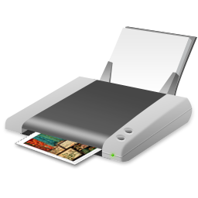
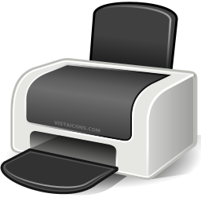
BİLGİSAYAR KULLANMA
İŞLETİM SİSTEMİNİ KULLANMA
YAZICI ÇEŞİTLERİ
Mürekkep püskürtmeli yazıcılar
Mürekkep püskürtmeli yazıcılar, metin ve resim oluşturmak için sayfaya küçük mürekkep noktaları püskürtür. Mürekkep püskürtmeli yazıcılar nispeten daha uygun fiyatlı olmaları nedeniyle popülerdir.
Mürekkep püskürtmeli yazıcılar genellikle lazer yazıcılardan daha yavaştır (dakikadaki sayfa sayısı olarak ölçülür) ve mürekkep kartuşlarının düzenli olarak değiştirilmesi gerekir.
Lazer yazıcılar
Lazer yazıcılar metin ve grafikler oluşturmak için toner (ince, toz halinde bir madde) kullanır. Siyah beyaz veya renkli yazdırabilirler, ancak renkli modeller genellikle daha pahalıdır. Yalnızca siyah beyaz yazdıran lazer yazıcılara bazen tek renkli yazıcı denir.
Lazer yazıcılarda genellikle yüksek kapasiteli kağıt tepsileri bulunur, böylece mürekkep püskürtmeli modellerde olduğu gibi çok sık kağıt eklemeniz gerekmez. Ayrıca dakikada çoğu mürekkep püskürtmeli yazıcıdan daha fazla sayfa yazdırabilirsiniz. Buna ek olarak, lazer yazıcının toner kartuşu genellikle daha uzun ömürlüdür.
Ne kadar yazdırma işlemi yaptığınıza bağlı olarak, lazer yazıcı zamanla mürekkep püskürtmeliden daha uygun fiyatlı hale gelebilir.
DOSYA ve DİZİN (KLASÖR)

Slide 84
BİLGİSAYAR KULLANMA
İŞLETİM SİSTEMİNİ KULLANMA
YAZICI YÜKLEME
Bir yazıcıyı kullanabilmeniz için (çıktı alabilmek için), yazıcınızı Windows’a tanıtmalısınız. Bu işlemi genelde yazıcı satın alındığında verilen yükleme CD’si ile yapabilirsiniz.
Yazıcınız evrensel seri yol (USB) modeliyse, yazıcıyı taktığınızda Windows'un otomatik olarak algılaması ve yüklemesi gerekir.
Yazıcı seri veya paralel bağlantı noktası kullanarak bağlanan daha eski bir modelse, el ile yüklemeniz gerekebilir.
DOSYA ve DİZİN (KLASÖR)

Slide 85
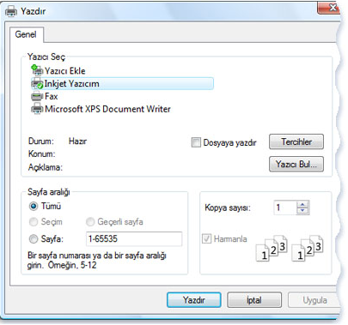
BİLGİSAYAR KULLANMA
İŞLETİM SİSTEMİNİ KULLANMA
YAZDIRMA
Yazdırmak istediğiniz dosyayı sağ tıklatın ve Yazdır'ı tıklatın. Windows dosyayı oluşturan programı başlatır ve bu dosyayı varsayılan yazıcıya gönderir.
Windows'da yazdırma işlemi, çoğu programda bulunan Dosya menüsünü ve sonra Yazdır'ı tıklatarak çok kolay bir şekilde yapılır.
Bunu yapmak, Yazdır iletişim kutusunu açar. Burası, yazıcının kullanacağı temel ayarların değiştirildiği ve yazdırılacak kopya sayısının seçildiği yerdir. (Göreceğiniz iletişim kutusu yazılımınıza ve yazıcınıza bağlı olarak farklılık gösterebilir.)
DOSYA ve DİZİN (KLASÖR)

Slide 86
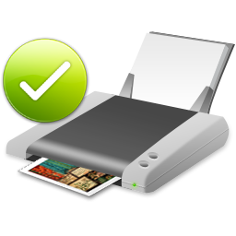
BİLGİSAYAR KULLANMA
İŞLETİM SİSTEMİNİ KULLANMA
VARSAYILAN YAZICI
Eğer Windows’a birden fazla yazıcı yüklediyseniz, Yazdır’ı seçtiğinizde VARSAYILAN olarak belirlediğiniz yazıcıya gönderirsiniz.
Birden fazla yüklenmiş ve bağlanmış yazıcılar içinden bir yazıcıyı varsayılan olarak belirlemek için Denetim Masasındaki Aygıtlar ve Yazıcılarda bulunan yazıcılardan birinin simgesini sağ tıklatıp Varsayılan Olarak Belirle seçilmelidir.
Varsayılan yazıcı simgesinin solunda yeşil bir tik işareti görünür.
DOSYA ve DİZİN (KLASÖR)

